Slide 1
VI PHẠM PHÁP LUẬT VÀ TRÁCH NHIỆM PHÁP LÍ
GIÁO DỤC CÔNG DÂN 9
Bài 9:
GIÁO VIÊN: Nguyễn Thị Thanh Loan

Slide 2

01
02
03
04
Mục tiêu bài học
Nêu được khái niệm vi phạm pháp luật và trách nhiệm pháp lí; các loại vi phạm pháp luật và trách nhiệm pháp lí.
Nêu được ý nghĩa của trách nhiệm pháp lí.
Phân tích, đánh giá được các hành vi vi phạm pháp luật và trách nhiệm pháp lí trong một số tình huống cụ thể.
Nghiêm chỉnh chấp hành pháp luật; tích cực ngăn ngừa và đấu tranh với các hành vi vi phạm pháp luật.

Slide 3
Hoạt động 1
KHỞI ĐỘNG

Slide 4


HOẠT ĐỘNG “THỬ TÀI NHANH TRÍ”
Hãy thi tài kể tên các luật, bộ luật của nước ta mà em biết.

Slide 5
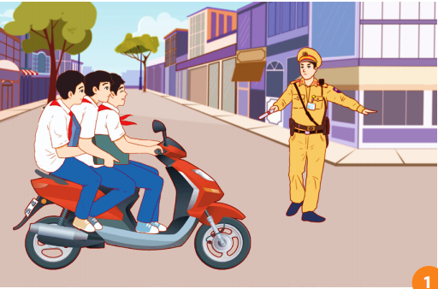
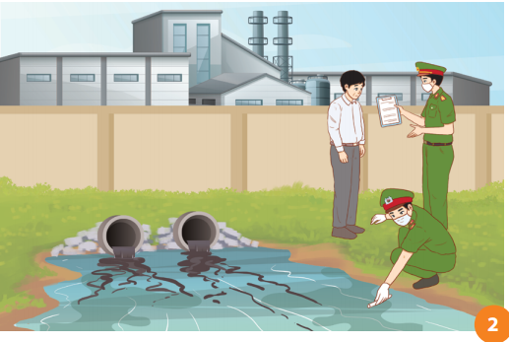
Em hãy quan sát các hình ảnh trong SGK tr. 48 và cho biết chủ thể
có hành vi vi phạm gì và phải gánh chịu trách nhiệm như thế nào.
HS chở 3 khi tham gia giao thông; không đội mũ bảo hiểm.
Doanh nghiệp xả trực tiếp nước thải chưa qua xử lí ra môi trường, gây ô nhiễm môi trường.

Slide 6
Hoạt động 2
KHÁM PHÁ

Slide 7
Nhiệm vụ 1
Em hãy quan sát sơ đồ, dựa vào thông tin về các loại vi phạm, em hãy phân tích hành vi vi phạm của chủ thể trong các trường hợp 1, 2, 3 để xác định loại vi phạm pháp luật tương ứng.

Slide 8
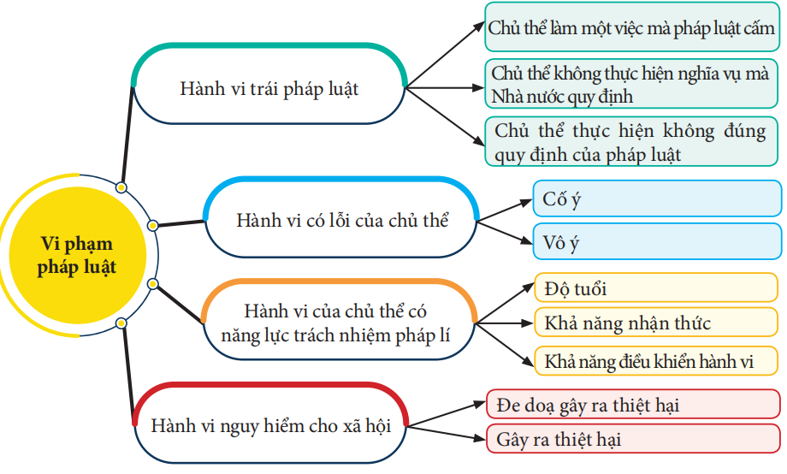

Slide 9
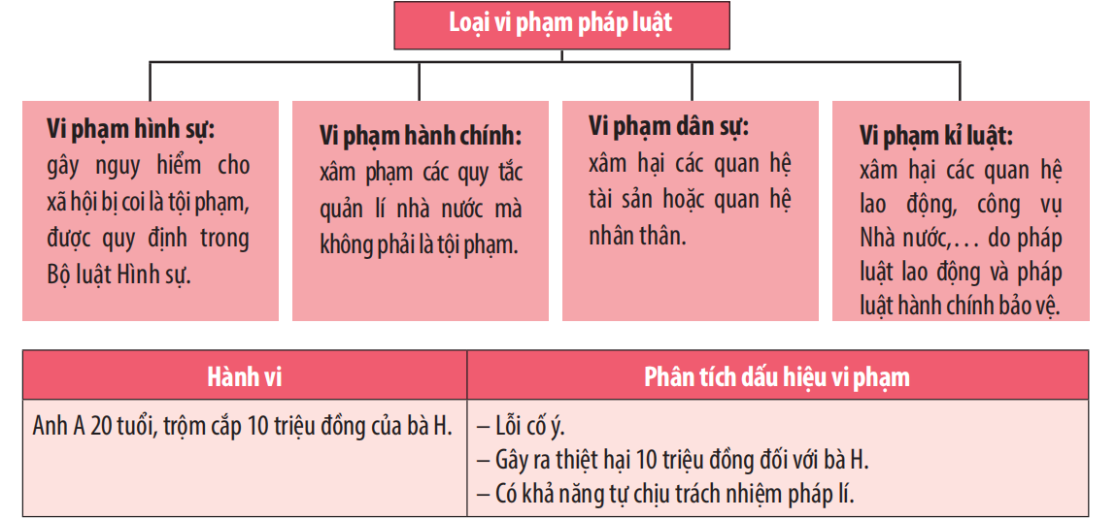

Slide 10


Trường hợp 1.
Bạn D (14 tuổi) thường trốn học để đi chơi điện tử. Tại tiệm Internet, bạn D bị anh T (20 tuổi) dụ dỗ sử dụng ma tuý. Trong một lần sử dụng ma tuý, bạn D và anh T bị công an bắt quả tang, lập biên bản, đưa về trụ sở công an cùng tang vật.
Trường hợp 2.
Anh G (16 tuổi) điều khiển xe máy trên 50 phân khối và chạy quá tốc độ quy định. Sau đó, anh G đã gây tai nạn cho chị M, khiến chị bị thương với tỉ lệ thương tật dưới 11%.
Trường hợp 3.
Ông V là công chức nhà nước. Trong giờ làm việc, ông V đã sử dụng xe của cơ quan ra ngoài để giải quyết việc riêng.

Slide 11
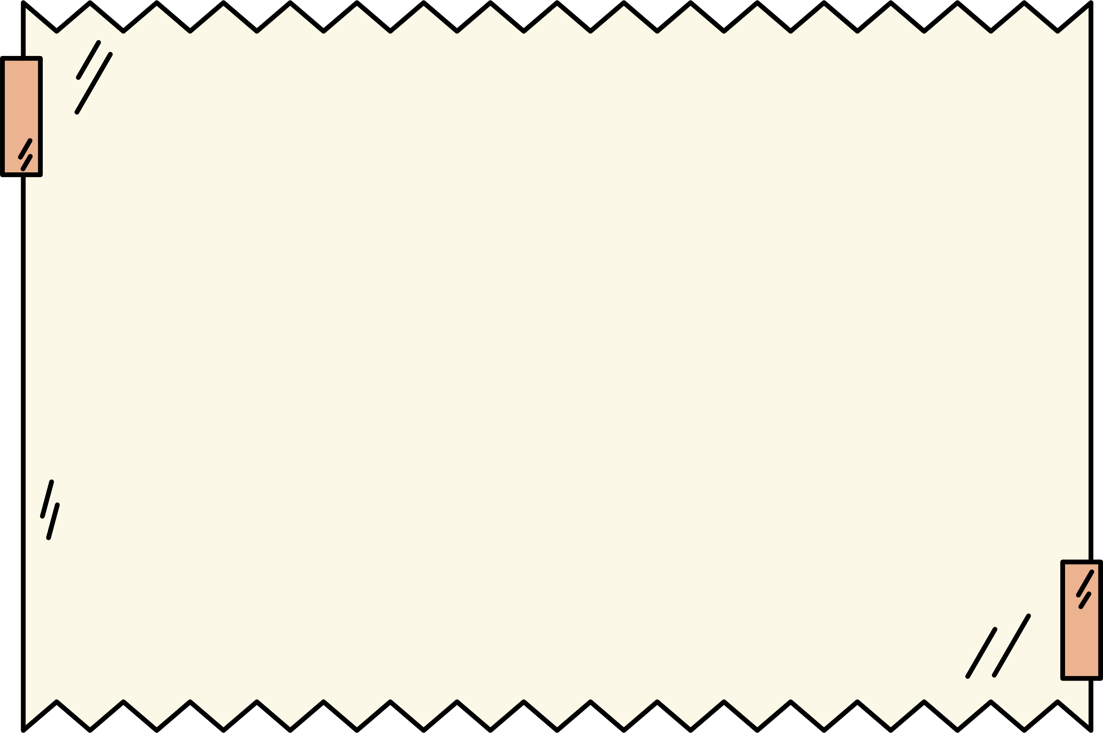

Phân tích trường hợp 1
Bạn D (14 tuổi) thường trốn học để đi chơi điện tử. Tại tiệm Internet, bạn D bị anh T (20 tuổi) dụ dỗ sử dụng ma tuý. Trong một lần sử dụng ma tuý, bạn D và anh T bị công an bắt quả tang, lập biên bản, đưa về trụ sở công an cùng tang vật.
+ Hành vi trái pháp luật: Bạn D và anh T sử dụng ma túy.
+ Hành vi có lỗi: Cố ý.
+ Hành vi của chủ thể có năng lực trách nhiệm pháp lí:
• Độ tuổi: Bạn D 14 tuổi; anh T 20 tuổi.
• Khả năng nhận thức: Cả hai không bị mất năng lực hành vi dân sự.
• Khả năng điều khiển hành vi: Không bị rối loạn điều khiển hành vi.
+ Hành vi nguy hiểm cho xã hội: Đây là hành vi gây ra thiệt hại và nguy hiểm cho
xã hội.

Slide 12
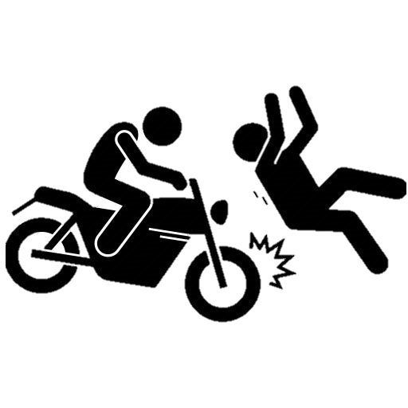
Phân tích trường hợp 2
Anh G (16 tuổi) điều khiển xe máy trên 50 phân khối và chạy quá tốc độ quy định. Sau đó, anh G đã gây tai nạn cho chị M, khiến chị bị thương với tỉ lệ thương tật dưới 11%.
+ Hành vi trái pháp luật: Anh G chưa đủ 18 tuổi nhưng điều khiển xe máy trên 50 cm3
và chạy quá tốc độ quy định.
+ Hành vi có lỗi: Cố ý.
+ Hành vi của chủ thể có năng lực trách nhiệm pháp lí:
• Độ tuổi: Anh G 16 tuổi.
• Khả năng nhận thức: Anh G không bị mất năng lực hành vi dân sự.
• Khả năng điều khiển hành vi: Anh G không bị rối loạn điều khiển hành vi.
+ Hành vi nguy hiểm cho xã hội: Đây là hành vi gây ra thiệt hại và nguy hiểm cho
xã hội.

Slide 13

Phân tích trường hợp 3
Ông V là công chức nhà nước. Trong giờ làm việc, ông V đã sử dụng xe của cơ quan ra ngoài để giải quyết việc riêng.
+ Hành vi trái pháp luật: Ông V sử dụng xe của cơ quan ra ngoài để giải quyết
việc riêng.
+ Hành vi có lỗi: Cố ý.
+ Hành vi của chủ thể có năng lực trách nhiệm pháp lí:
• Độ tuổi: Ông V là công chức, trên 18 tuổi.
• Khả năng nhận thức: Ông V không bị mất năng lực hành vi dân sự.
• Khả năng điều khiển hành vi: Ông V không bị rối loạn điều khiển hành vi.
+ Hành vi nguy hiểm cho xã hội: Đây là hành vi sử dụng tài sản công vào việc tư.

Slide 14
Nhiệm vụ 2
Dựa vào nội dung từ sơ đồ trong SGK tr.54, em hãy xác định các loại trách nhiệm
pháp lí mà chủ thể trong các trường hợp 1, 2, 3 ở hoạt động 1 phải gánh chịu là gì.

Slide 15
Trường hợp 1
Với hành vi của bạn D (14 tuổi) là sử dụng trái phép chất ma tuý thì bị truy cứu trách nhiệm hành chính vì theo quy định hiện hành của Bộ luật Hình sự năm 2015 sửa đổi, bổ sung năm 2017 thì các hành vi vi phạm pháp luật liên quan đến ma tuý bị truy cứu trách nhiệm hình sự hiện nay không bao gồm hành vi sử dụng ma túy trái phép.
Với hành vi của anh T (20 tuổi), theo quy định tại khoản 1 Điều 23 Nghị định 144/2021/NĐ-CP, hành vi sử dụng trái phép chất ma tuý sẽ bị phạt cảnh cáo hoặc bị phạt tiền từ 1 triệu đồng đến 2 triệu đồng. Biện pháp đưa vào cơ sở cai nghiện bắt buộc là biện pháp xử lí hành chính được áp dụng đối với anh T.

Slide 16
Trường hợp 2
Hành vi của anh G (16 tuổi) sẽ bị truy cứu trách nhiệm hành chính và dân sự vì:
+ Vi phạm hành chính: Điểm a khoản 4 Điều 21 Nghị định 100/2019/NĐ-CP được sửa đổi, bổ sung bởi Nghị định số 123/2021/NĐ-CP.
+ Dân sự: Theo quy định tại khoản 1 Điều 584 Bộ luật Dân sự năm 2015 về căn cứ
phát sinh trách nhiệm bồi thường.

Slide 17
Trường hợp 3
Với hành vi của ông V thì sẽ bị truy cứu trách nhiệm kỉ luật vì quy định tại Điều 78, 79 Luật Cán bộ, công chức năm 2008.
Đối với hành vi sử dụng xe của cơ quan (tài sản công) vào việc riêng (vi phạm chế độ sử dụng tài sản công). Việc quản lí và sử dụng xe công sẽ chịu sự điều chỉnh của Luật Quản lí sử dụng tài sản công năm 2017.
Tại khoản 4, Điều 10 của Luật này đã nêu rõ về các hành vi bị nghiêm cấm trong quản lí, sử dụng tài sản công. Hành vi sử dụng xe công sai mục đích, chế độ, vượt tiêu chuẩn, định mức sẽ bị xử phạt hành chính theo Nghị định 63/2019/NĐ-CP quy định xử phạt vi phạm hành chính trong lĩnh vực quản lí, sử dụng tài sản công.
Tại điểm c, khoản 2, Điều 8 Mục 1 Chương II Nghị định này quy định: Phạt tiền đối với hành vi giao, sử dụng tài sản công không đúng mục đích.

Slide 18
Từ thông tin trên, em hãy cho biết mục đích, ý nghĩa của trách nhiệm pháp lí.
Giúp ngăn ngừa, giáo dục, cải tạo đối với những hành vi vi phạm pháp luật.
Giúp giáo dục mọi người có ý thức tôn trọng, chấp hành đúng theo quy định của pháp luật.

Slide 19

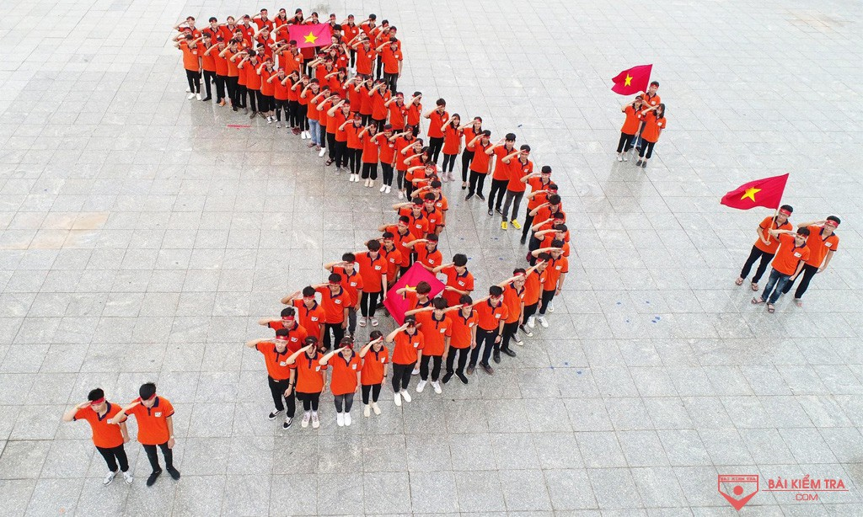

Slide 20
Hoạt động 3
LUYỆN TẬP

Slide 21

Nhiệm vụ 1: Em đồng tình hay không đồng tình với các nhận định nào dưới đây? Vì sao?
Trẻ em dù có phạm tội cũng không phải
chịu trách nhiệm
hình sự.
Trách nhiệm pháp lí là hậu quả của hành vi
vi phạm pháp luật.
Mọi hành vi trái với quy định của pháp luật
đều vi phạm
pháp luật.
c
a
b
Chủ thể của vi phạm pháp luật có thể chịu đồng thời nhiều trách nhiệm pháp lí
cùng lúc.
Công dân phải đủ 18 tuổi trở lên thì mới được xem là chủ thể của vi phạm
pháp luật.
e
d

Slide 22
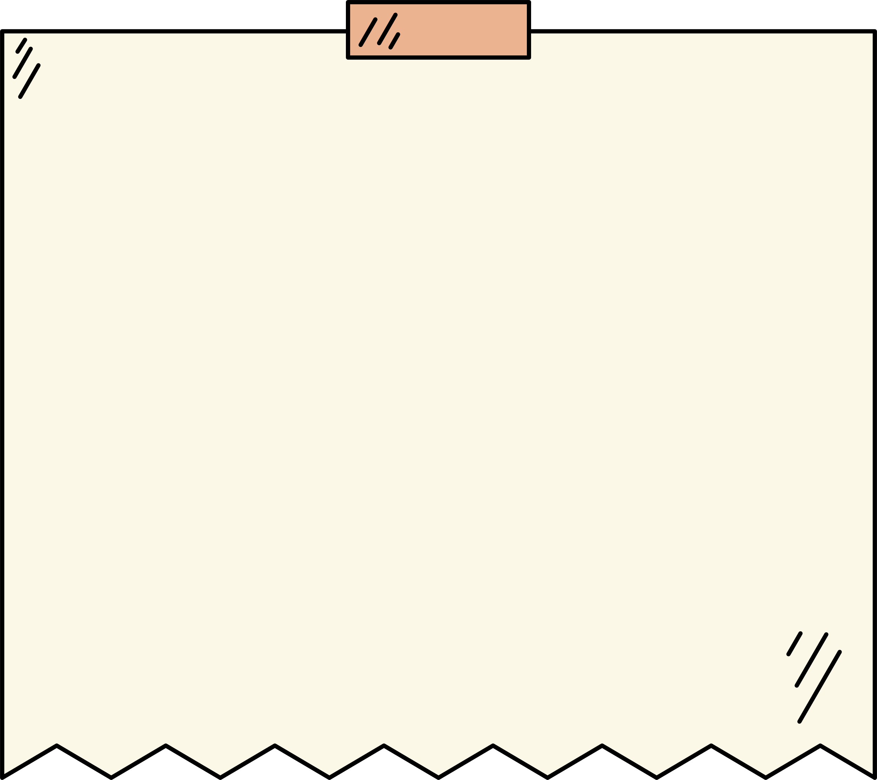
Nhiệm vụ 1: Em đồng tình hay không đồng tình với các nhận định nào dưới đây? Vì sao?
Mọi hành vi trái với quy định của pháp luật
đều vi phạm
pháp luật.
Không đồng tình.
Vì vi phạm pháp luật phải đủ cấu thành các yếu tố như:
Hành vi trái pháp luật;
Hành vi có lỗi của chủ thể;
Hành vi của chủ thể có năng lực trách nhiệm pháp lí;
Hành vi nguy hiểm cho xã hội.
b

Slide 23
Nhiệm vụ 1: Em đồng tình hay không đồng tình với các nhận định nào dưới đây? Vì sao?
Trách nhiệm pháp lí là hậu quả của hành vi
vi phạm pháp luật.
Đồng tình.
Vì trách nhiệm pháp lí được hiểu là một loại trách nhiệm, một nghĩa vụ mà công dân cần phải thực hiện theo quy định của pháp luật.
Hiểu theo cách truyền thống, trách nhiệm pháp lí là những hậu quả mà cá nhân, tổ chức phải chịu khi có dấu hiệu vi phạm hoặc thực hiện không đầy đủ các hành vi mà pháp luật quy định.
a

Slide 24
Nhiệm vụ 1: Em đồng tình hay không đồng tình với các nhận định nào dưới đây? Vì sao?
Trẻ em dù có phạm tội cũng không phải
chịu trách nhiệm
hình sự.
Không đồng tình.
Vì trẻ em là người dưới 16 tuổi, theo quy định tại khoản 2 của Điều 12 Bộ luật Hình sự năm 2015, sửa đổi, bổ sung năm 2017 thì người từ đủ 14 tuổi trở lên nhưng chưa đủ 16 tuổi phải chịu trách nhiệm hình sự về tội phạm rất nghiêm trọng, đặc biệt nghiêm trọng.
c

Slide 25
Nhiệm vụ 1: Em đồng tình hay không đồng tình với các nhận định nào dưới đây? Vì sao?
Công dân phải đủ 18 tuổi trở lên thì mới được xem là chủ thể của vi phạm
pháp luật.
Không đồng tình.
Vì theo quy định tại khoản 2 của Điều 12 Bộ luật Hình sự năm 2015, sửa đổi, bổ sung năm 2017 thì người từ đủ 14 tuổi đến chưa đủ 16 tuổi cũng là chủ thể của vi phạm pháp luật.
d

Slide 26
Nhiệm vụ 1: Em đồng tình hay không đồng tình với các nhận định nào dưới đây? Vì sao?
Chủ thể của vi phạm pháp luật có thể chịu đồng thời nhiều trách nhiệm pháp lí
cùng lúc.
Đồng tình.
Vì một vi phạm pháp luật vẫn có thể vừa gánh trách nhiệm hành chính, vừa gánh trách nhiệm dân sự (ví dụ: hành vi vượt đèn đỏ và gây tai nạn).
e

Slide 27

Nhiệm vụ 2: Em hãy xác định các hành vi vi phạm pháp luật của các chủ thể dưới đây và cho biết trách nhiệm pháp lí mà họ phải chịu là gì.
a) Ông B tự ý xây nhà cao tầng khi chưa có Giấy phép xây dựng.
b) Anh K (25 tuổi) thực hiện hành vi cướp giật điện thoại di động của người đi đường.
c) Chị H vay của bà V số tiền 200 triệu đồng,nhưng sau đó, vì không có khả năng chi trả nên chị ấy đã bỏ trốn.
d) Anh N sau khi uống rượu bia, đã điều khiển xe máy trên đường, đâm vào xe của chị T, gây hư hỏng nặng

Slide 28
Nhiệm vụ 2: Em hãy xác định các hành vi vi phạm pháp luật của các chủ thể dưới đây và cho biết trách nhiệm pháp lí mà họ phải chịu là gì.
a) Ông B tự ý xây nhà cao tầng khi chưa có Giấy phép xây dựng.
b. Vi phạm hình sự và sẽ phải gánh chịu trách nhiệm hình sự
Vi phạm hành chính và sẽ phải gánh chịu trách nhiệm hành chính.
b) Anh K (25 tuổi) thực hiện hành vi cướp giật điện thoại di động của người đi đường.
c) Chị H vay của bà V số tiền 200 triệu đồng,nhưng sau đó, vì không có khả năng chi trả nên chị ấy đã bỏ trốn.
d) Anh N sau khi uống rượu bia, đã điều khiển xe máy trên đường, đâm vào xe của chị T, gây hư hỏng nặng
c. Vi phạm dân sự, sẽ phải gánh chịu trách nhiệm dân sự.
d. Vi phạm hành chính, dân sự sẽ phải gánh chịu trách nhiệm hành chính, dân sự.

Slide 29
Nhiệm vụ 3
Em hãy xác định dấu hiệu vi phạm, loại vi phạm và trách nhiệm pháp lí tương ứng với các trường hợp trong SGK tr.53.

Slide 30
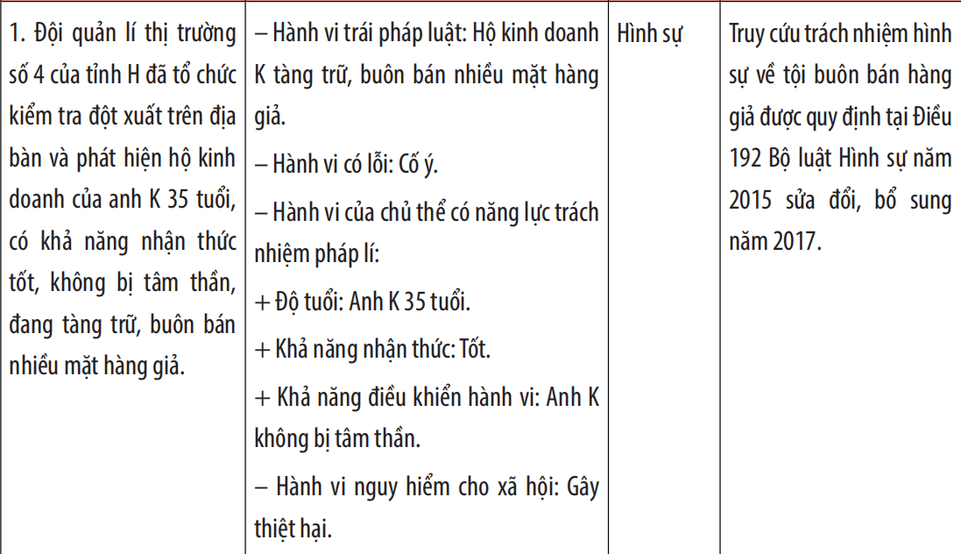

Slide 31
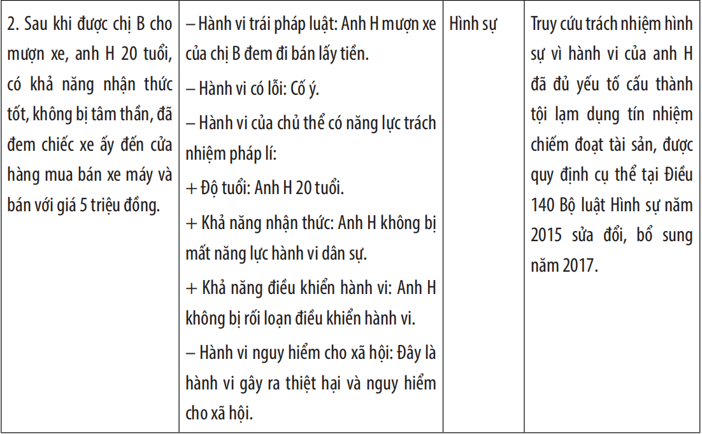

Slide 32
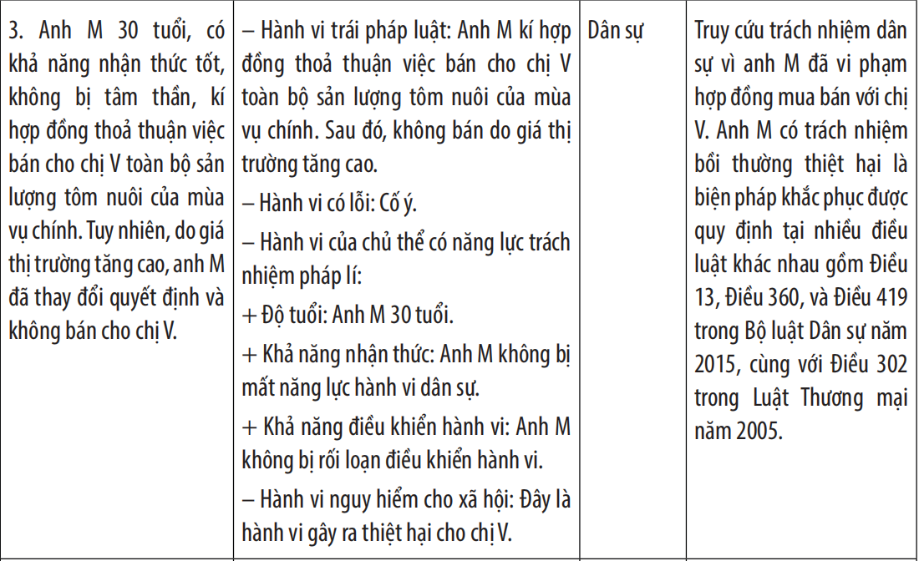

Slide 33
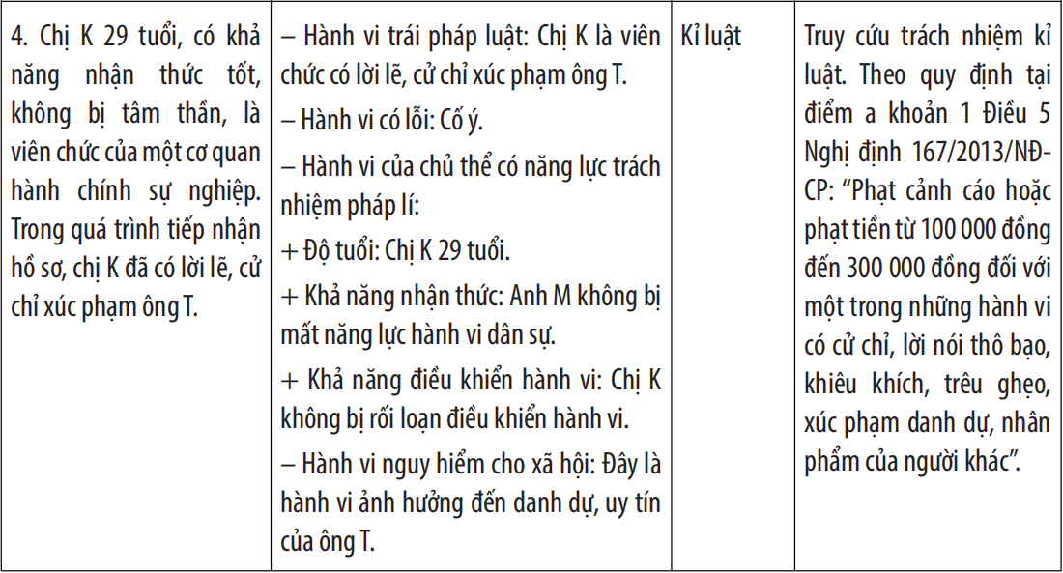

Slide 34
Hoạt động 4
VẬN DỤNG

Slide 35


NHIỆM VỤ
Em hãy lập kế hoạch tổ chức một buổi tuyên truyền pháp luật (có thể chọn pháp luật về hôn nhân và gia đình, pháp luật về giao thông, pháp luật về hành chính,...) trong phạm vi lớp học.

Slide 36
Tạm biệt các em.
Chúc các em học tốt!

